Slide 1
Omons – het beste besluit neem je samen
Joanne de Vink

Slide 2
Wat doet Omons in Leiderdorp?
(Technische) haalbaarheid

Slide 3
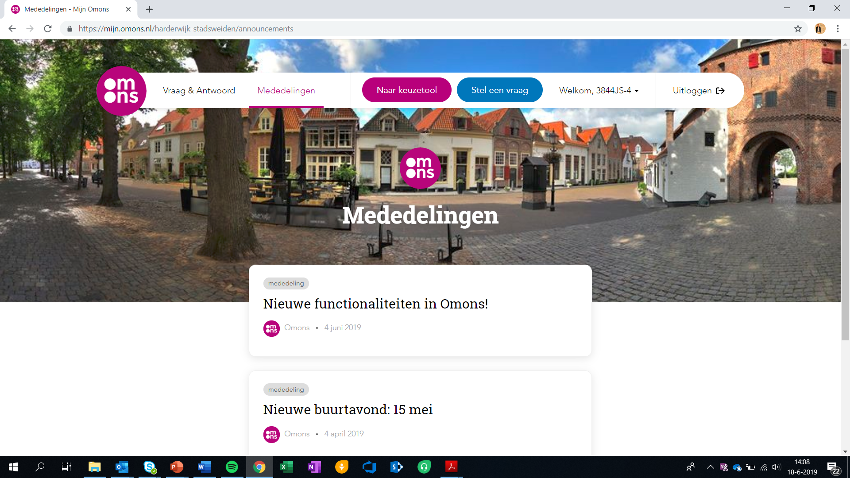
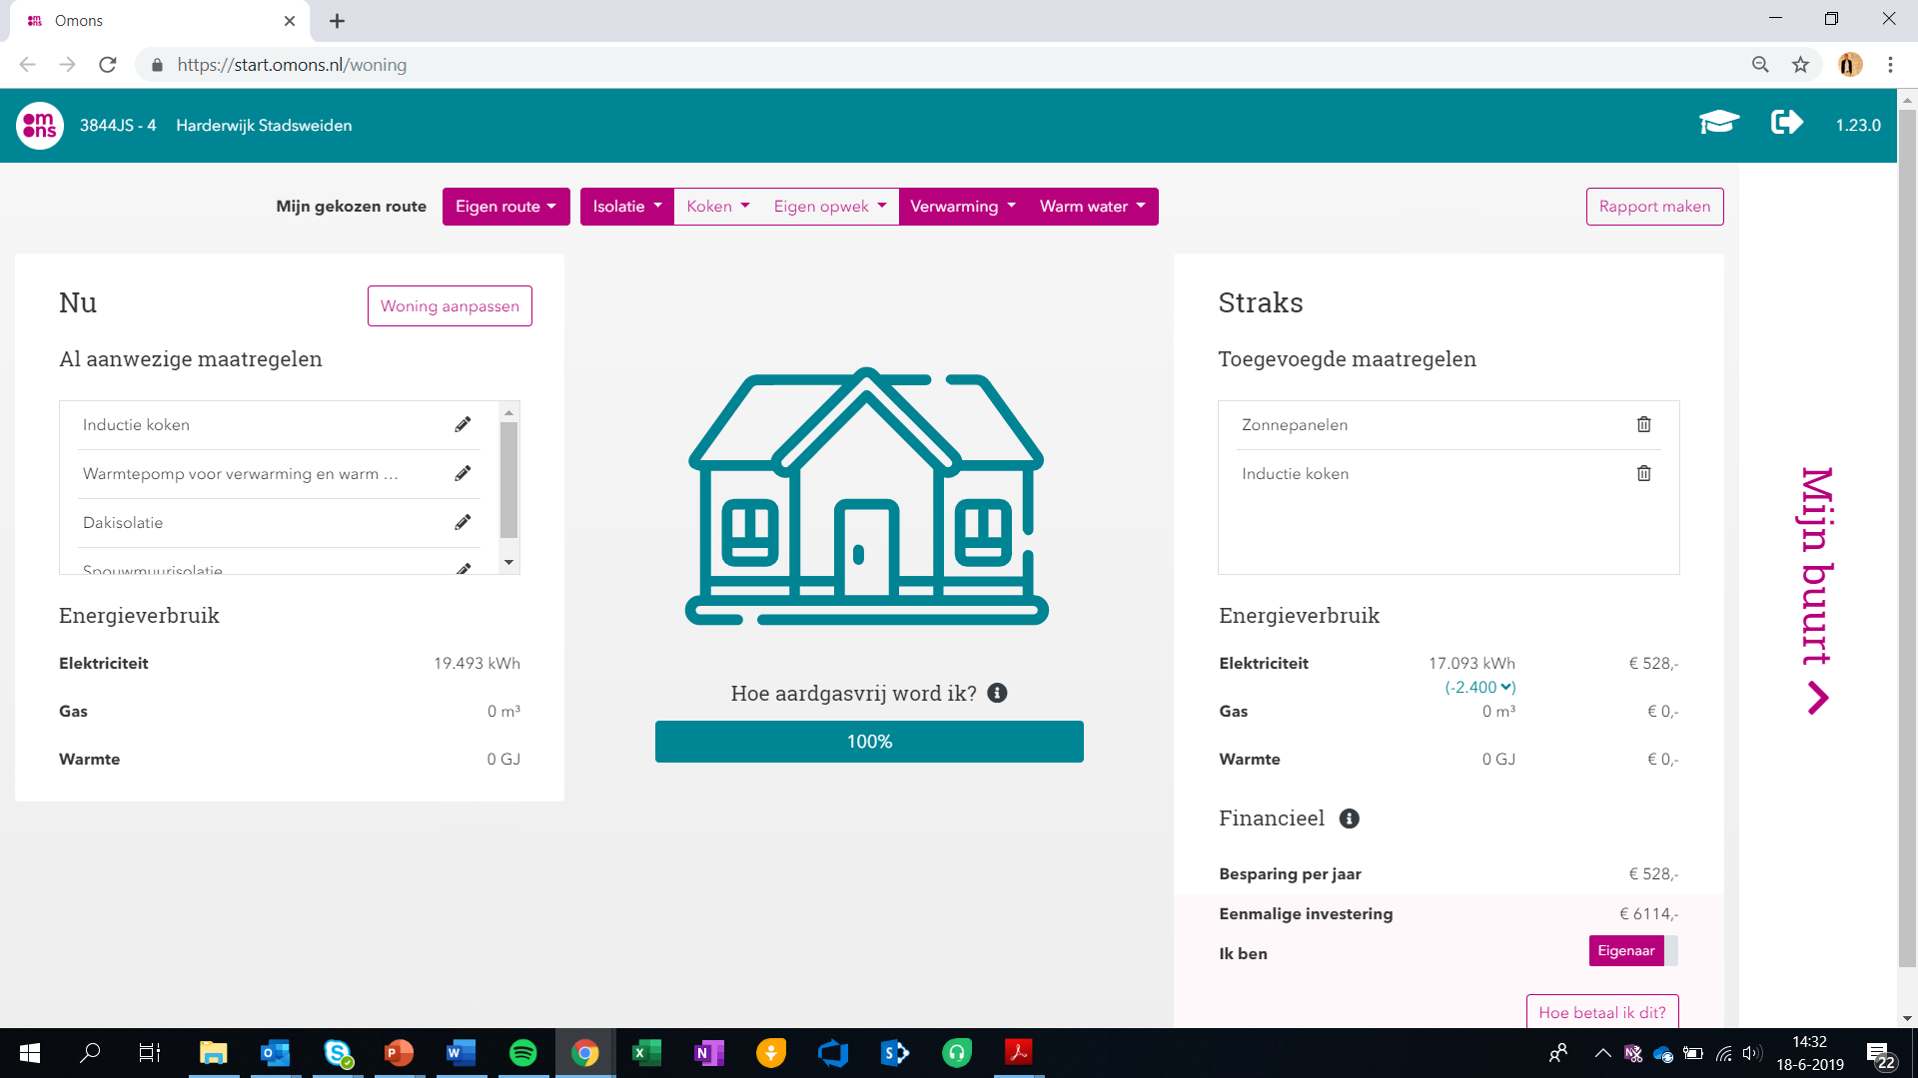
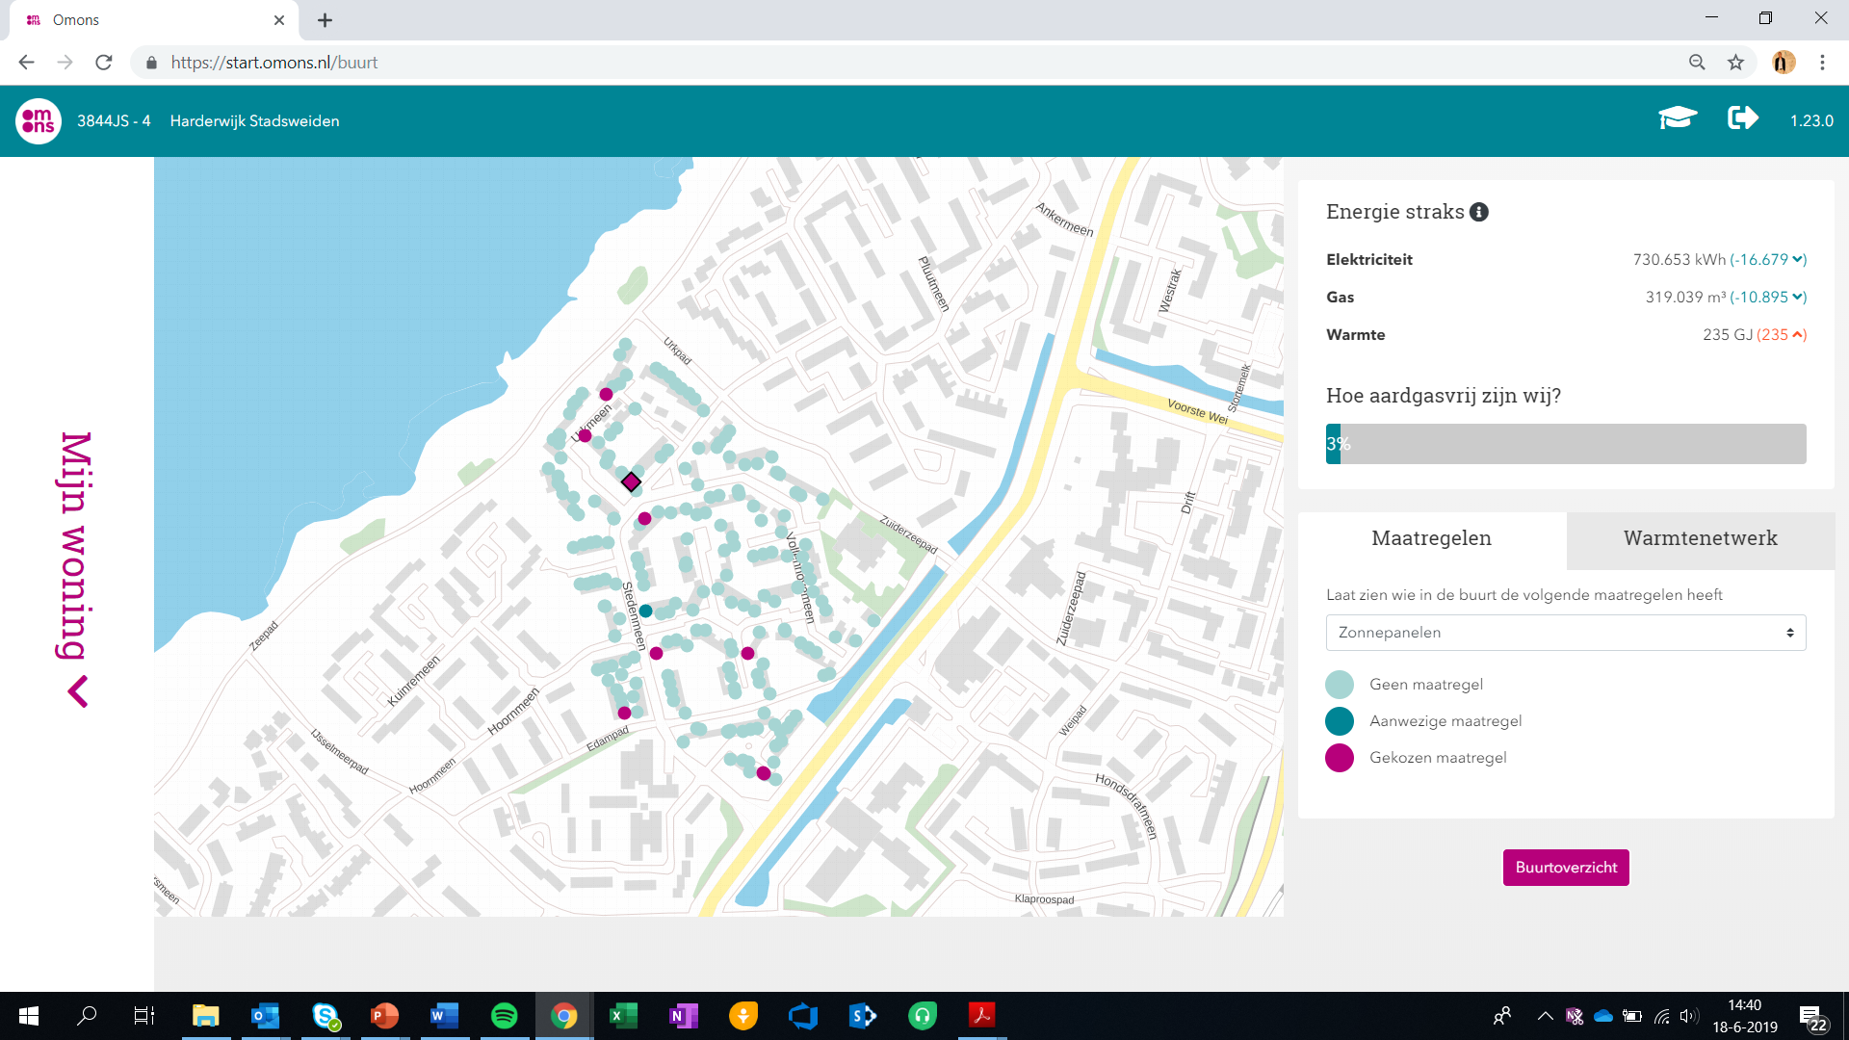
Hoe ziet Omons eruit
Startpagina
Mijn woning
Mijn buurt

Slide 4
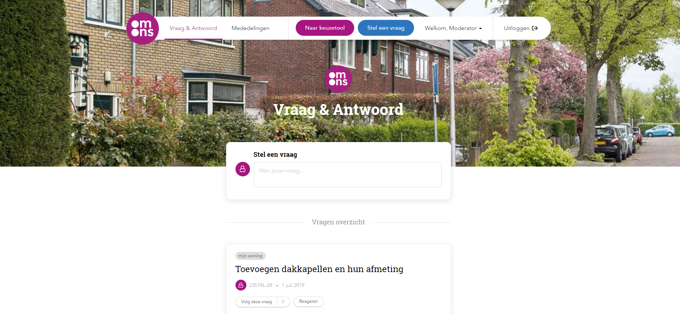
Wat kunt u met Omons - Startpagina
Mededelingen bekijken
Mededelingen bekijken
Vragen stellen

Slide 5
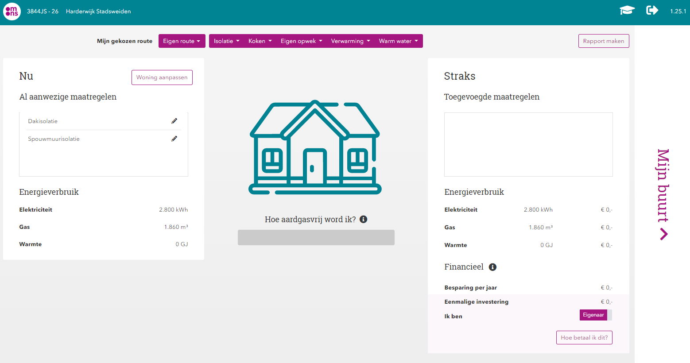
Wat kunt u met Omons – Mijn woning
Maatregelen kiezen
Rapportage maken
Uw woning aanpassen
De huidige situatie van uw woning
Het financiële resultaat en uw toekomstige energierekening bekijken
Subsidie mogelijkheden

Slide 6
De koppeling met DWA
DWA onderzoekt 3 hoofdoplossingen:
All electric: individuele warmtepompen
Als wijk ons eigen warmtenet, met lokale bronnen (zoals ‘TEO’)
Warmtenet Rotterdam (‘leiding over Oost’)

Slide 7
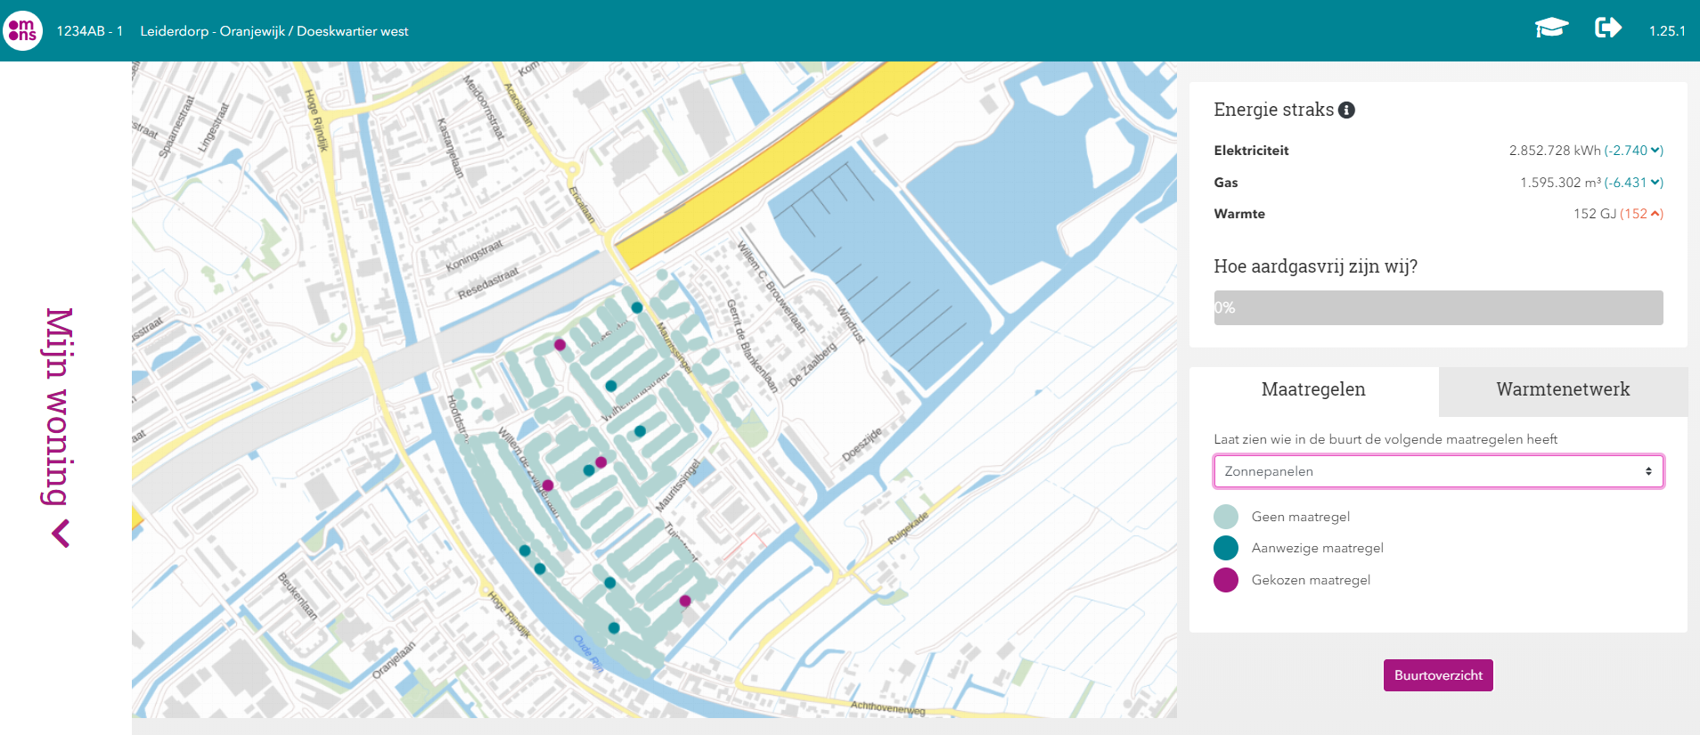
Wat kunt u met Omons – Mijn Buurt
Bekijk de keuze per maatregel
Bekijk de weergave van het potentiele warmtenet
Bekijk wat buren kiezen
Bekijk de buurt samenvatting

Slide 8
Hoe gaat de gemeente verder met Omons?

Slide 9
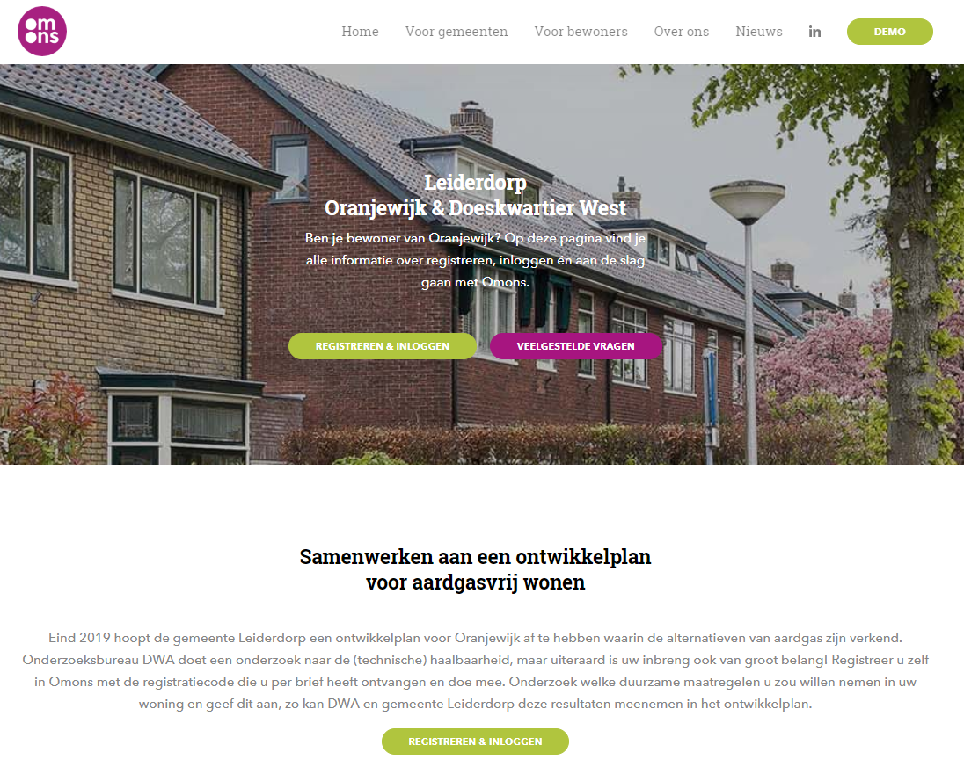
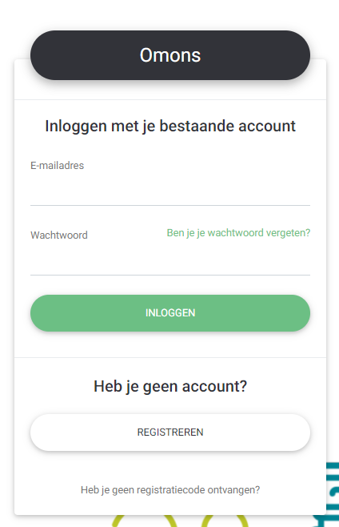
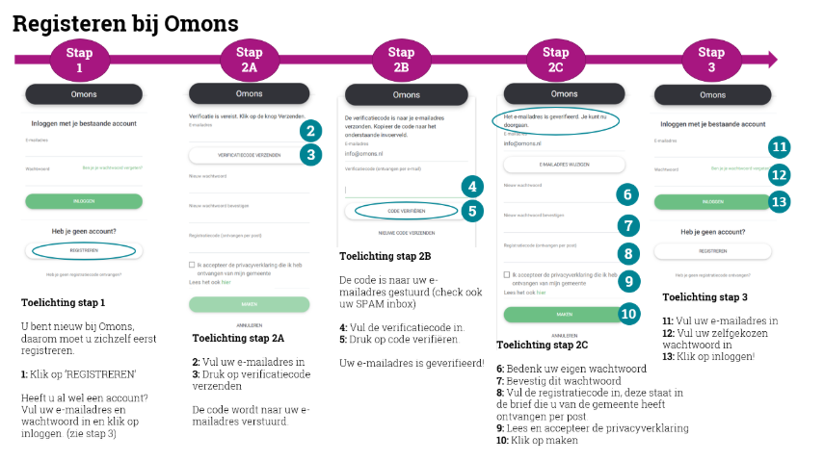
Hoe gaan we concreet verder?
Vanaf morgen krijgt u een brief
Ga naar www.omons.nl/oranjewijk
Klik op inloggen & registreren
Registreer u zelf

Slide 10
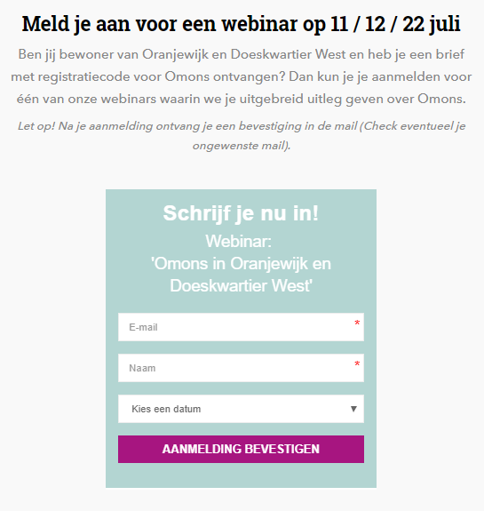
Heeft u vragen tijdens het gebruik van Omons?
We organiseren 3 x een webinar
-> Meld u aan via www.omons.nl/oranjewijk
11 juli 20.00 uur
12 juli 10.00 uur
22 juli 20.00 uur

Slide 11
Hoe verder?
Vanaf morgen ontvangt u een brief met registratiecode
Registreer uzelf en doe mee
Meld u aan voor de meedenkgroep als u mee wilt denken hoe u bewoners kunt activeren.
Laat de keuze niet voor, maar met u maken!

Slide 12
Zijn er nog vragen?

